Slide 1
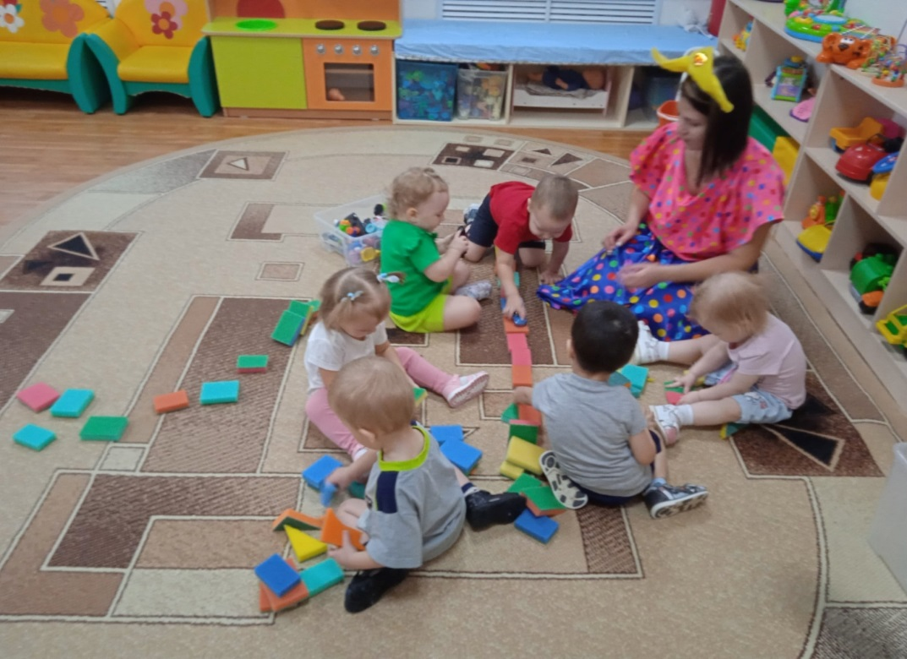
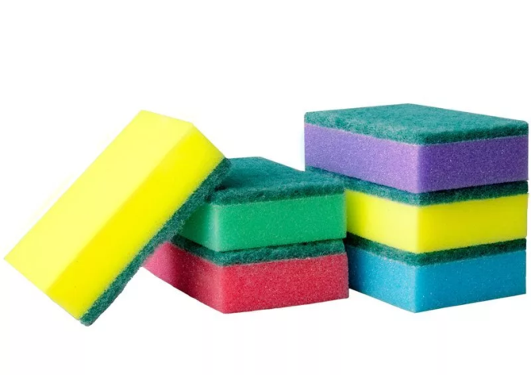
Муниципальное автономное дошкольное образовательное учреждение
«Детский сад № 10» г. Усинска
Играем и развиваемся с губкой!
Автор:
Кравченко Виктория Анатольевна, воспитатель

Slide 2
Знакомство с губкой

Slide 3
Эксперименты Кораблики пускали

Slide 4
Воду губкой собирали Кукол купали

Slide 5
Альтернатива детским кубикам Постройка башни по цвету и образцу

Slide 6
Постройка дома, заборчика, кроватки для куклы, животного

Slide 7
Развитие цветового восприятия Изучения последовательности

Slide 8
Изучение форм геометрических фигур

Slide 9
Сортировка по цвету

Slide 10
Сопоставь цвет прищепки с губкой Найди пару

Slide 11
Соотнесение формы с силуэтом «Вкладыши»
Группировка по цвету

Slide 12
Группировка, соотнесение по цвету

Slide 13
Соотнеси по цвету «Эскимо»

Slide 14
Рисование

Slide 15
Аппликация

Slide 16
Превращения Зайка , ежик …

Slide 17
Бабочка

Slide 18
Муниципальное автономное дошкольное образовательное учреждение «Детский сад № 10» г. Усинска
Играем и развиваемся с губкой!
Автор:
Кравченко Виктория Анатольевна, воспитатель

